Slide 1

鬼滅之刃2D
Demon Slayer: Kimetsu No Yaiba
大正時期，炭治郎支持著一家七口的生活，過著樸實日子。某日返家，全家慘遭惡鬼屠殺，妹妹禰豆子則變成了鬼。富岡義勇現身拯救，並推薦培育者・鱗瀧左近次，學習對抗鬼的方法。為了拯救妹妹，歷經兩年艱苦的訓練，炭治郎通過最終選拔加入了「鬼殺隊」。

Slide 2
目錄
遊戲提案
系統需求
流程圖
UI設定
世界觀
場景地圖
角色介紹
系統設定
怪物資料
裝備道具
戰鬥系統
攻略流程
故事劇情
任務事件
音樂曲目
參考資料

Slide 3
遊戲提案
遊戲介紹
鬼滅之刃2D是一款類銀河戰士惡魔城遊戲(Metroidvania game)，是以非線性式進行以及透過取得能力擴大地圖探索範圍為遊戲結構。
遊戲主軸
將扮演主角以各種技能來達成解謎以及戰鬥，逐步推進劇情。
世界觀
大正時期，許多都流傳著鬼出沒的消息，甚至還有專門獵捕惡鬼的組織「鬼殺隊」的存在，鬼藉由吃人獲得力量，並且除了太陽以及日輪刀沒有辦法殺死，而鬼殺隊則是以日輪刀以及獨特的呼吸法以肉身和惡鬼作戰。

Slide 4
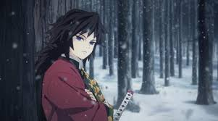
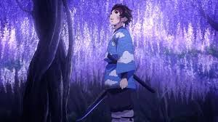
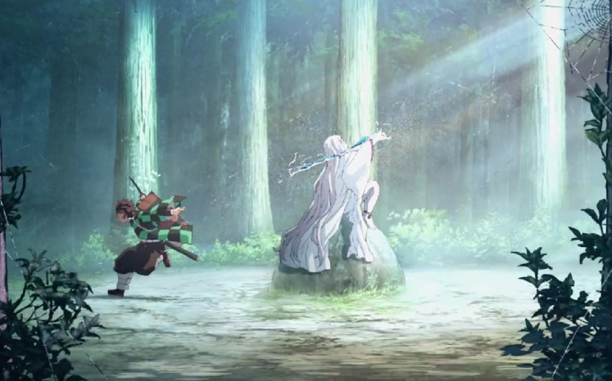
背景設定
將參考與盡可能重現動畫中的鬼滅之刃場景
遊戲特色
「重複探索」遊戲可探索的區域將隨著遊戲進程擴大，並且有許多隱藏通道必須經由往後學習的能力開闢。
「對話選擇」將植入對話選擇功能，玩家對於對話的選擇將會影響往後的遊戲進程。
炭志郎老家的雪山
藤襲山
那田蜘蛛山

Slide 5
戰鬥系統
「連續技」將隨著連續攻擊的次數提升獲得評價，並且影響獲得的掉落物或是金幣的取得。
「場景互動」部分場景將可以與主角互動造成特殊的連攜攻擊。
「氣力」所有的動作，包括移動、奔跑、攻擊都會消耗氣力，而氣力在玩家停止時則會快速回復。
「集中模式」在普通攻擊鍵上久押將可以發動呼吸法，將根據蓄力的時間長短影響攻擊力以及氣力消耗。
操作系統
PC平台：鍵盤
Android：虛擬按鍵介面
Ios：虛擬按鍵介面

Slide 6
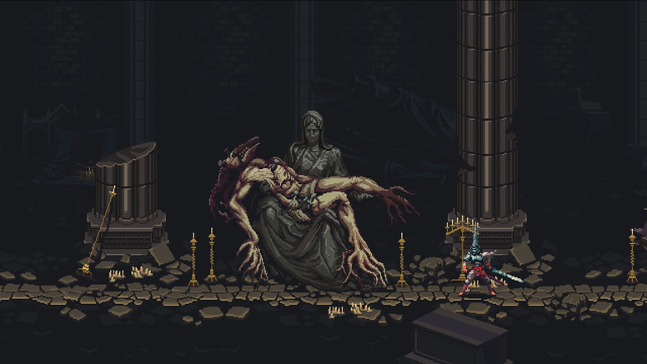
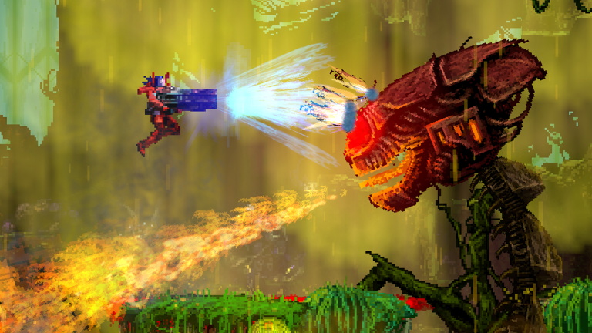
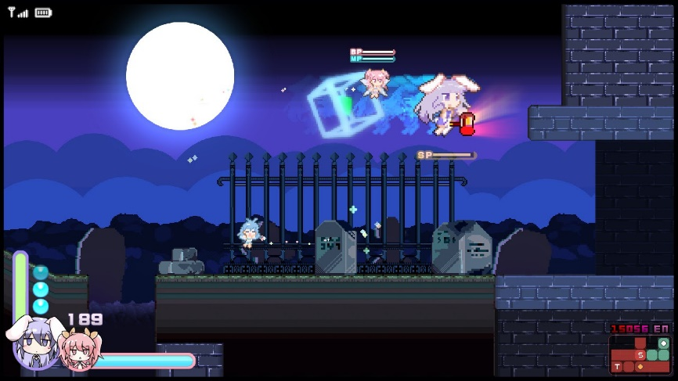
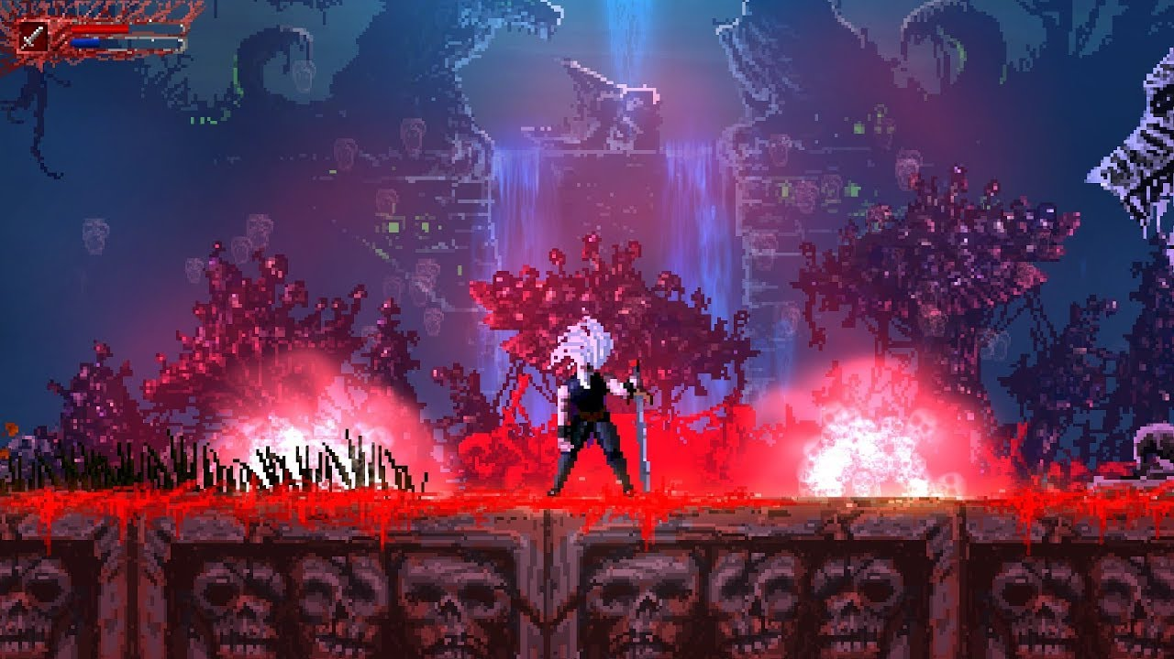
美術風格
平面點陣仿鬼滅之刃美術風格
褻瀆神明Blasphemous
Valfaris
拉比哩比Rabi-Ribi
Slain, Back from hell

